Slide 1
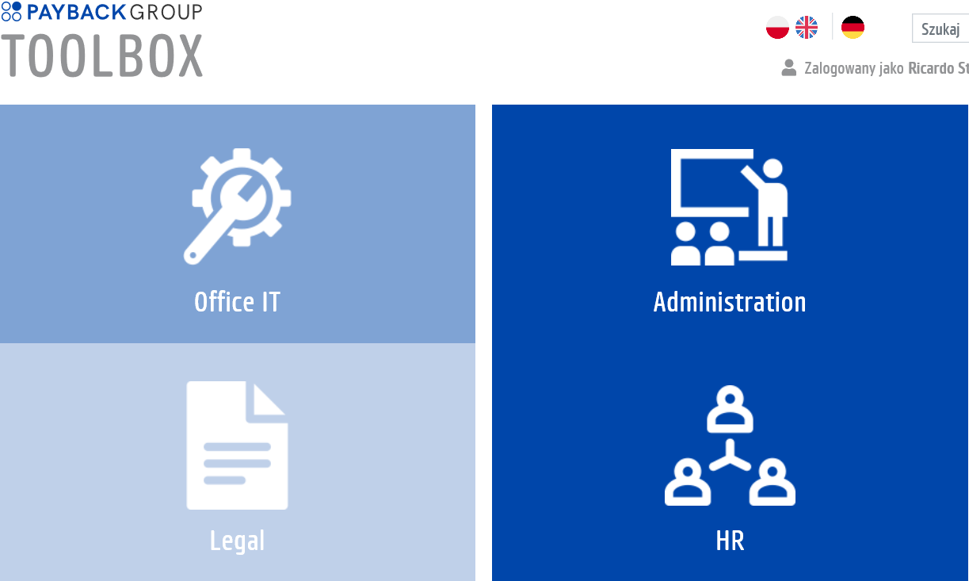

Перші кроки ІТ
інтерактивні
Вибірайте Reading View або Slide Show

Slide 2



Легенда
1
Перші кроки
Світлофор і стрілки
2
Програмне забезпечення
3
Необхідний крок
Служба підтримки
4
Додатковий крок зі стрілкою і далі
Апаратне забезпечення
Читайте і продовжуйте
5
Офіс
6
Ваші файли
Показуйте вам
дорогу

Slide 3

Перші кроки
1
Перший вхід на
Windows (1), Microsoft (2), Global Protect (3), Amex Square (4)
(1) Jan Melnyk: Користувач: jmelnyk (зовні: jmelnyk_ext)
  Новий пароль містить щонайменше 8 знаків, велику та малу літери та цифру
(2) Користувач: ім’я.призвише@payback.net
  Пароль: як на (1)
(3) Користувач : jmelnyk пароль: Шпилька+ жетон (RSA SecurID softtoken)
Пароль (1, 4) Міняємо всі 3 місяці – на пошту буде нагадування

Slide 4
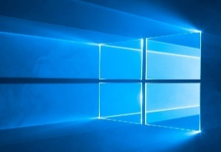
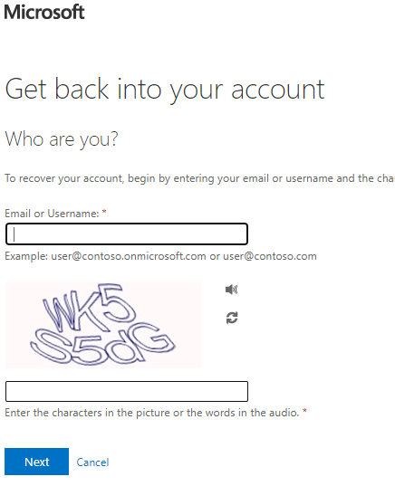
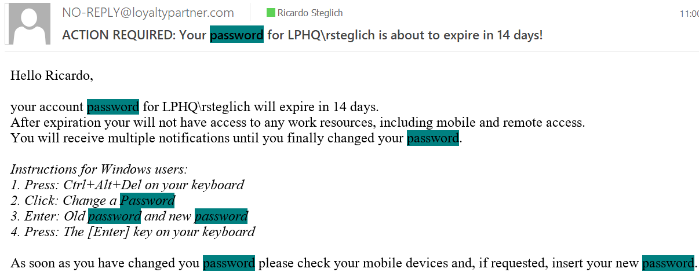
Windows (1)
1
Пошта для зміни пароля:
У домашньому офісі спочатку
підключіться до ВПМ
Оскільки ви забули свій пароль:
  https://passwordreset.microsoftonline.com/
  Перевірка за допомогою облікового
  запису Microsoft (2)

Slide 5
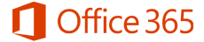
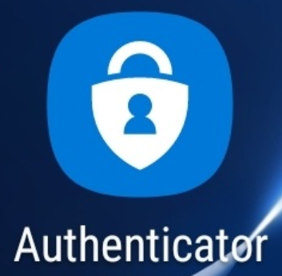
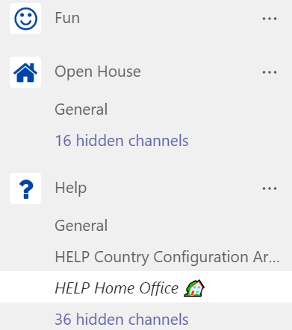
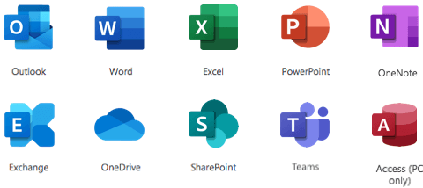
Microsoft (2)
1
Спочатку встановіть автентифікацію за допомогою
  Microsoft Authenticator App та
  Номер телефону (від фірми або приватної)
  Необхідний для будь-якої зміни облікового запису
  користувача
Login To Microsoft 365 The Very First Time - OIT Knowledge Base - PAYBACK Confluence (loyaltypartner.com)
Microsoft Office Home
Microsoft Authenticator – Securely Access & Manage Your Online Accounts

Slide 6


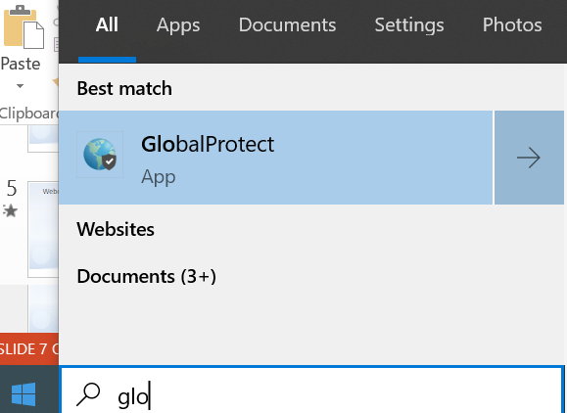


Global protect (3)
1
В офісі по кабелю: loyaltypartner.com
В офісі бездротовий: IWL
За межами офісу підключіться до ВПМ
Global protect
Щоб увійти
Замовте жетон
Встановіть RSASecurID
на мобільному тел..
Увійти вперше на
Global Protect
і встановіть PIN-код
https://muc-rsa-05.loyaltypartner.com:7004/console-selfservice/SelfService.do

Slide 7

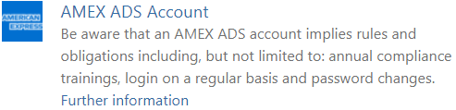
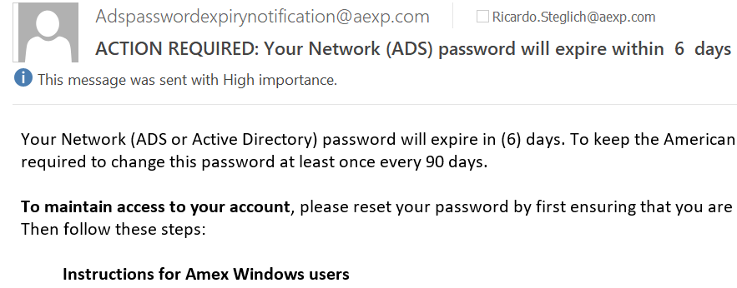
Amex SQUARE (4)
1
Обліковий запис:
  триває приблизно
  2 – 3 тижні
  Автоматичне переспрямування з @aexp.com на @payback.net
Зміна пароля тільки
шляхом citrix
Обов’язкове навчання
https://amex.csod.com/
Домашня сторінка SQUARE:
https://square.americanexpress.com/
Citrix Application (aexp.com) (citrix)
0044 2035644412 (гаряча лінія Amex)
http://techcare.aexp.com/ (Amex Helpdesk)

Slide 8

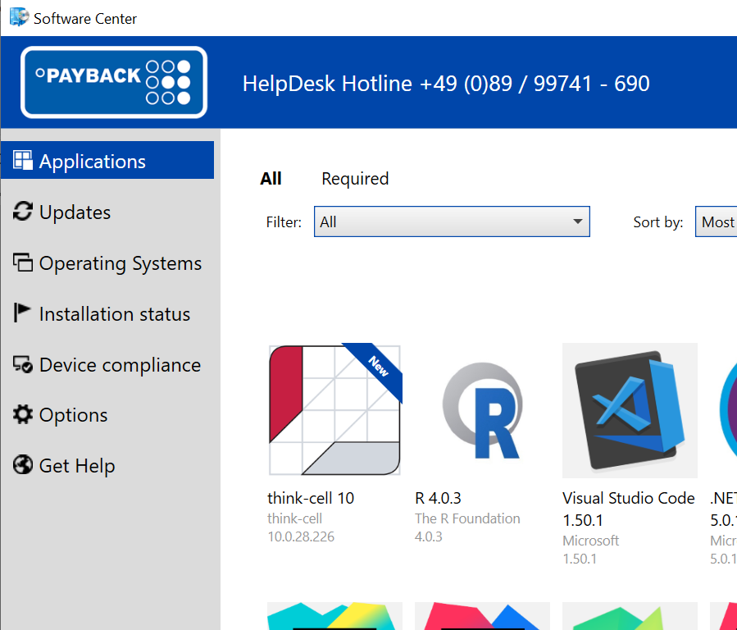
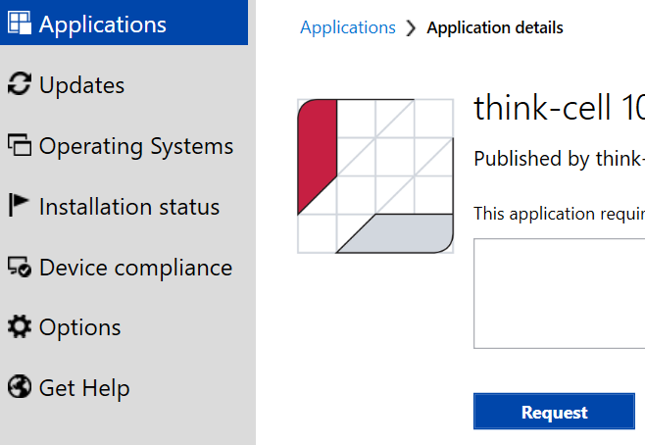
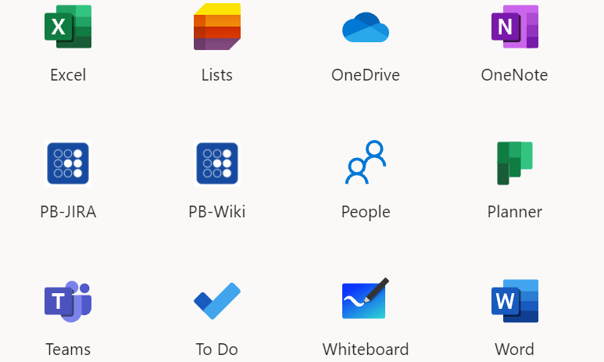
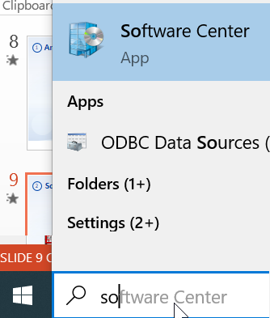
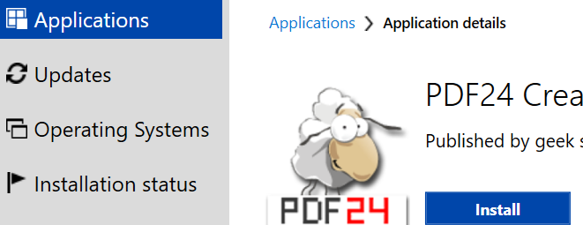

Software Center
2
Інструмент встановлення програмного забезпечення,
оновлення ...
Програми за межами SC необхідно замовляти в helpdesk (Special Software Request або SREQ)
M365
Adobe
Ліцензія з
начальством
Пароль для встановлення в IT
SREQ - Service Desk (loyaltypartner.com)

Slide 9
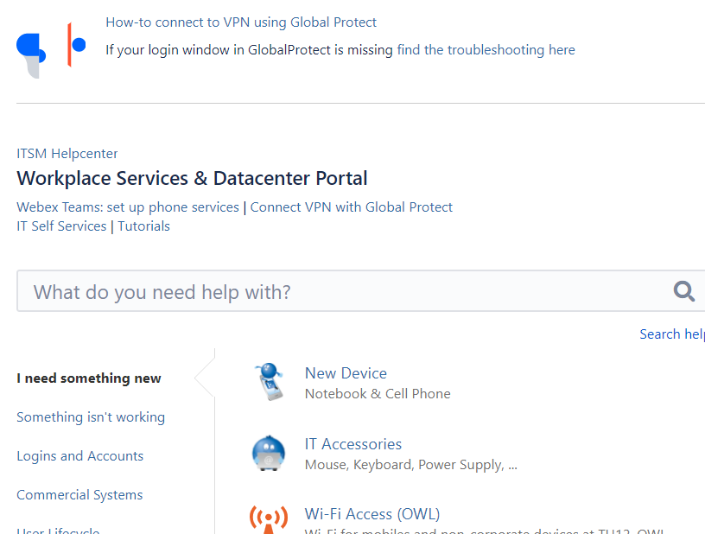





Служба підтримки
3
Запит
База знань
Інцидент
Пишемо лише
англійською!!!
1690 lub +49 89 9974 1690 (HelpDesk)
411 або 690115156 (Ricardo Steglich)
https://pb-itsm.intra.loyaltypartner.com/servicedesk/customer/portal/2

Slide 10
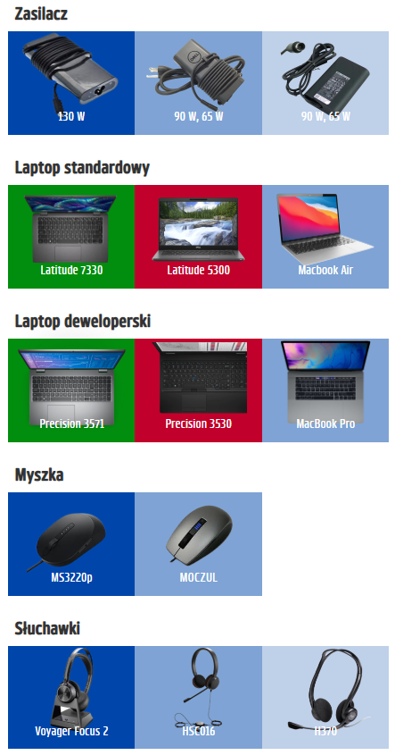
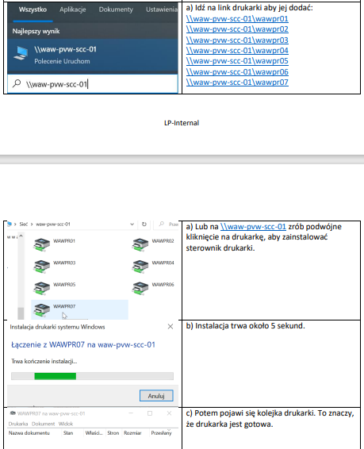
Апаратне забезпечення в офісі та вдома
4
Loyalty Partner Toolbox: Urządzenia do prac
Drukarki-pierwsze_kroki.pdf (loyaltypartner.com)

Slide 11
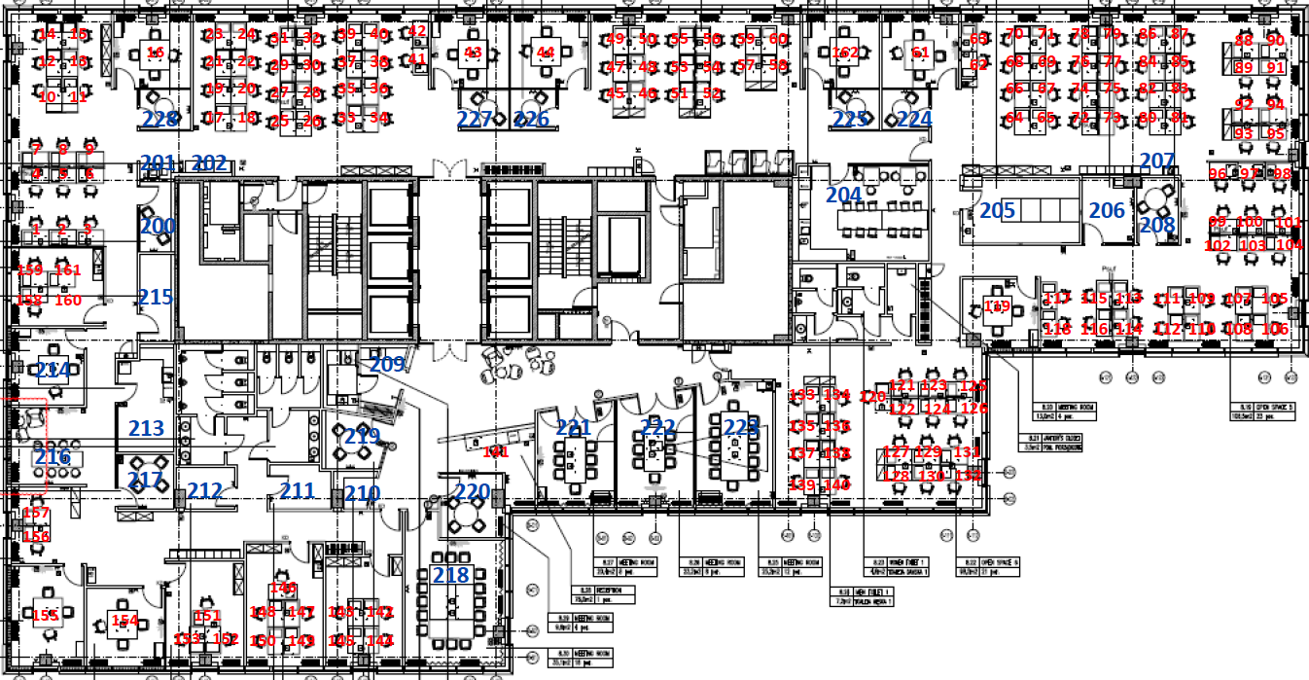

Офіс
5
Оргтехніка IT
IT & Dev, Analytics
Adm, Acc, Law, HR
Business, Partners
https://pb-it-services.intra.loyaltypartner.com/ (вам потрібно економити дні в офісі)
https://toolbox.loyaltypartner.com/index.php?id=1582 (як забронювати конференц-зали)

Slide 12

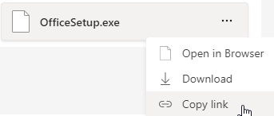
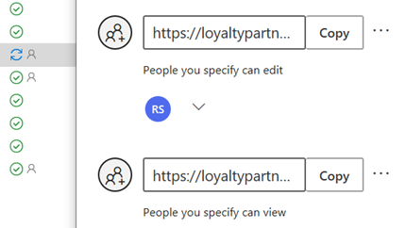

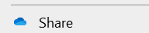

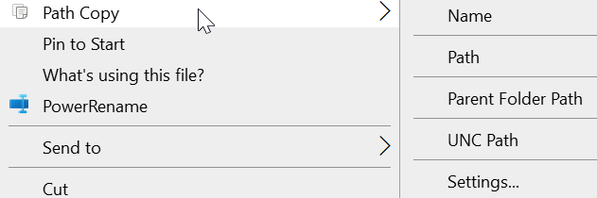

Ваші фвйли: Хмара проти cервер
6
My account (office.com) Профіль Microsoft
https://webmail.loyaltypartner.com/owa Outlook Web App
Hub - Loyalty Partner Group - Home (sharepoint.com) Sharepoint
Е-почта макс. 30 МБ
https://muc-pvw-hrm-03.loyaltypartner.com/insight Perbit
\\waw-file-01, \\MUC-PVW-FILE-11 P:, Y:
https://moveit.loyaltypartner.com/ MoveIT
USB-порти заблоковані для запису

Slide 13
Дякую вам!
Jacek Dziemian
jacek.dziemian@payback.net
+48 690 115 115
Rafał Kubuj
rafal.kubuj@payback.net
+48 690 115 174
Резюме

